Slide 1
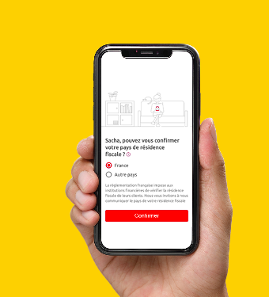



Aucune intervention du conseiller n’est nécessaire.
EAI en Selfcare
(uniquement sur l’appli mobile).
DIRECTION MARCHÉ GRAND PUBLIC
DÉPARTEMENT DE L'EXCELLENCE MANAGÉRIALE

Slide 2
Les critères de ciblage des clients.
RAPPEL IMPORTANT : Blocage des souscriptions en cas de DRC incomplet
A compter du mois de novembre (la date vous sera communiquée dès que possible), les clients avec un DRC incomplet et/ou EAI absent, ne pourront plus souscrire de nouveaux produits ou services.
VALIDATION DE L’EAI.
Client présumé résident fiscal français et sans EAI enregistré/numérisé.
Clients Personnes Physiques :
Majeurs capables,
Abonnés PART actifs Banque à distance (une connexion mobile ou web dans les 3 derniers mois),
Détenant des comptes éligibles à l’EAI,
Sans auto-certification EAI numérisée dans le SI,
Dont l’adresse postale déclarée dans le SI est en France,
Sans indice d'américanité dans le SI afin d’éviter la génération d’EAI invraisemblable (critères : lieu de naissance, adresse postale, nationalité hors USA).
2
DIRECTION MARCHÉ GRAND PUBLIC
DÉPARTEMENT DE L'EXCELLENCE MANAGÉRIALE

Slide 3
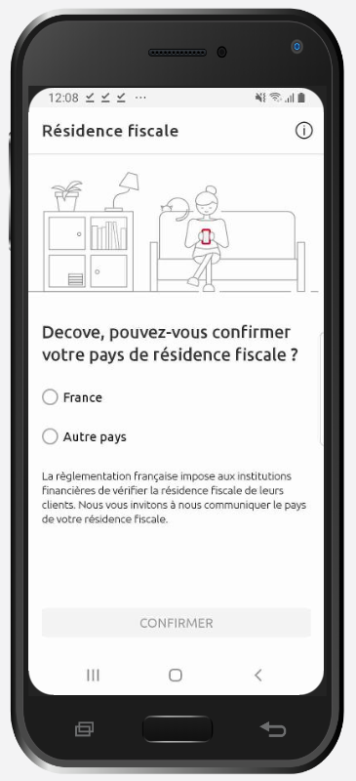
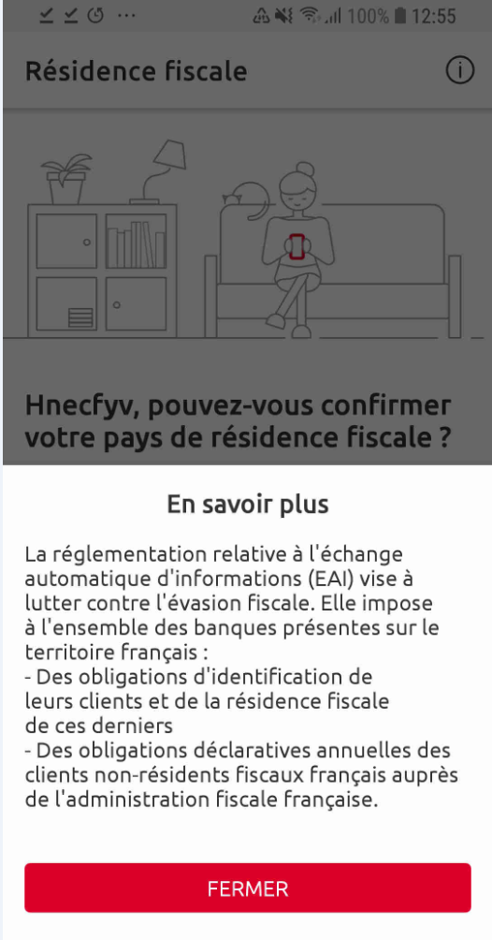

Le parcours de votre client sur l’appli mobile.
Lors de la connexion sur l’appli mobile, un premier écran s’affiche, pour les clients ciblés, sous la forme d’un interstitiel.
Ce client devra répondre impérativement à la demande formulée faute de quoi, l’accès à ses comptes sera impossible.
Votre client peut obtenir plus d’information en cliquant sur l’icône en haut à droite.
03
Aucune intervention du conseiller
n’est nécessaire.
L’interstitiel s’affiche tant que le client n’a pas répondu, à chaque connexion.
La collecte de l’EAI en Selfcare : le parcours de votre client.
DIRECTION MARCHÉ GRAND PUBLIC
DÉPARTEMENT DE L'EXCELLENCE MANAGÉRIALE

Slide 4
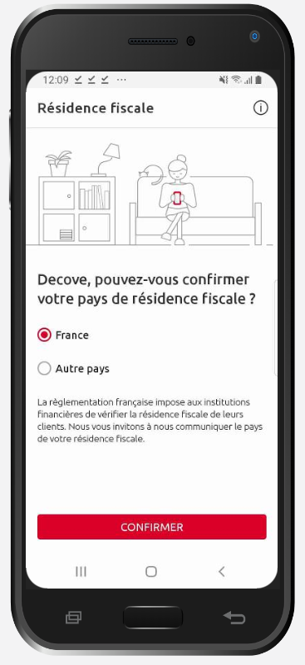
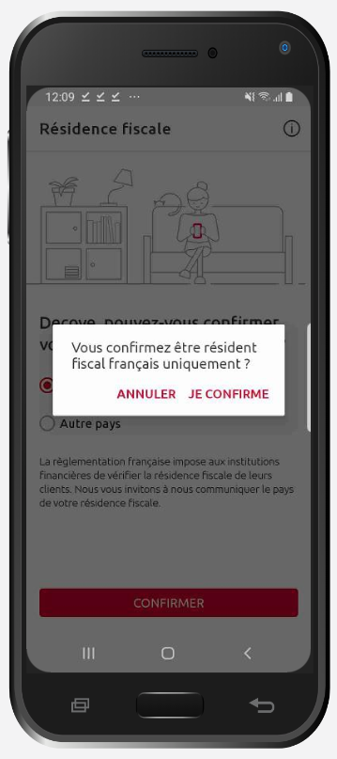
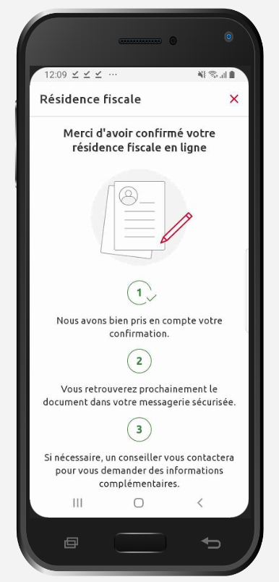
Le parcours de votre client pour les résidents fiscaux en France.
Lors de la connexion sur l’appli mobile, un premier écran s’affiche, pour les clients ciblés, sous la forme d’un interstitiel.
Ce client devra répondre impérativement à la demande formulée faute de quoi, l’accès à ses comptes sera impossible.
Votre client sélectionne son pays de résidence fiscale en cliquant sur « France » puis clique sur « Confirmer ».
Une nouvelle fenêtre s’ouvre et votre client doit confirmer à nouveau son choix.
Suite à cette double confirmation, un écran de remerciement s’affiche et informe le client de la prise en compte de ses réponses et que l’EAI signée sera disponible dans leur MSI.
Le client clique sur la croix pour fermer l’écran et accède alors à la page d’accueil de ses comptes.
1.
2.
3.
1.
04
2.
3.
L’auto-certification est alors automatiquement générée et classée dans le classeur client Mysys à J+2.
DIRECTION MARCHÉ GRAND PUBLIC
DÉPARTEMENT DE L'EXCELLENCE MANAGÉRIALE

Slide 5
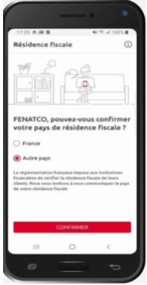
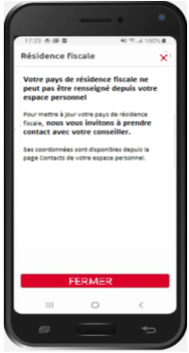
Le parcours de votre client pour les résidents fiscaux « Autres pays ».
Lors de la connexion sur l’appli mobile, un premier écran s’affiche, pour les clients ciblés, sous la forme d’un interstitiel.
Ce client devra répondre impérativement à la demande formulée faute de quoi, l’accès à ses comptes sera impossible.
Votre client sélectionne son pays de résidence fiscale en cliquant sur « Autre pays» puis clique sur « Confirmer ».
Une fenêtre s’ouvre indiquant au client qu’il doit contacter son conseiller.
En cliquant sur « Fermer » ou sur la croix, le client revient à l’écran d’accueil avec la liste de ses comptes.
1.
2.
1.
05
2.
DIRECTION MARCHÉ GRAND PUBLIC
DÉPARTEMENT DE L'EXCELLENCE MANAGÉRIALE

